Slide 1


数据库
原理与应用
数据系统概述
1 基本概念
2 数据模型
主讲：叶潮流
合肥学院
3 数据库体系结构
4 数据库设计
5 数据保护

Slide 2

数据库
原理与应用
数据系统概述
主讲：叶潮流
合肥学院
1 基本概念

Slide 3

数据库
原理与应用
数据系统概述
数据与信息
1．数据
数据是指能够被计算机存储和识别的物理符号。描述事物的物理符号有多种表现形式，如文本、图形、声音、视频等；这些物理符号必须是经过数字化且能存入计算机内。数据是数据库中存储的基本对象，用型（Type，数据类型）和值（Value，数据值）来表征，型是指对某一类数据的结构和属性的说明，值是型的一个具体赋值。
主讲：叶潮流
合肥学院
记录型：学生(学号 char(8),姓名 char(6),性别 char(2),年龄 tinyint,系别varchar(20))
记录值：('090201','李欣','女',23,'管理系')
数据与其语义是密不可分的，数据的语义是人为解释的，同一数据可能有不同解释含义。如某一数据记录（黑土，61）可以是一个人的姓名、成绩等内容，也可以表示原料黑土重61公斤等内容。

Slide 4
数据库
原理与应用
数据系统概述
数据与信息
2．信息
信息是人们对客观世界的直观描述，用来传递的一些有用知识或消息，或者说是对计划、决策、控制等具体行为产生影响的数据。通俗地说，信息是对数据的解释，只有经过提炼和抽象之后，变得有意义的数据才能成为信息。
主讲：叶潮流
合肥学院
3．比较
数据是信息的载体或符号表示，是信息的具体表现形式；信息是数据的内涵，是对数据语义的解释。
数据是彼此独立的，是未经加工的原始素材；信息是关联数据的集合，是数据处理的结果。
同一数据可有不同的信息解释含义，而同一信息也可有不同的数据表现形式。

Slide 5
数据库
原理与应用
数据系统概述
数据处理与数据管理
1．数据处理
数据处理也称信息处理，就是将数据转换成信息的过程，包括对数据的收集、加工、分类、存储、统计、检索和传输等一系列活动的总称。数据处理的目的是从大量的、可能杂乱无章的或难以理解的数据出发，根据事物之间的固有联系和运动规律，采用分析、推理、归纳等手段，推导出对人们有价值、有意义的数据。数据是原始事实，而信息是数据处理的结果。
主讲：叶潮流
合肥学院
数据库原理与应用
2．数据管理
数据管理也称信息管理，是利用计算机硬件和软件技术对数据进行分类、组织、编码、存储、检索、维护的过程。数据管理是数据处理的核心环节和首要问题。数据库技术的本质上就是数据管理技术的应用与完善。

Slide 6
数据库
原理与应用
数据系统概述
数据库管理技术发展
 | 人工管理阶段 | 文件系统阶段 | 数据库系统阶段
时 间 | 20世纪50年代中期以前 | 20世纪50年代中后期 | 20世纪60年代中后期开始
背 景 | 硬件方面没有外存储器软件方面没有操作系统 | 硬件方面有外存储器软件方面有操作系统 | 硬件方面出现了大容量存储设备，计算机管理数据的规模不断扩大。
典型特征 | 数据不能被保存；应用程序管理数据；数据不能被共享，即不同程序不能直接交换数据。 | 数据保存在磁盘上；文件管理数据；数据共享性差，数据冗余度大；数据独立性差。 | 数据结构化；数据由数据库管理系统统一管理；数据的共享性高；数据独立性高。
主讲：叶潮流
合肥学院
20世纪70年代，伴随着计算机网络技术的发展，数据库技术与计算机网络技术相结合产生了分布式数据库系统。其最大特点：①各地计算机通过通信网络相连；②数据库分布各地；③本地计算机不能单独胜任的任务可以交给其它计算机处理。

Slide 7
数据库
原理与应用
数据系统概述
数据库系统组成
1．数据库：简单地说，数据库（Database，DB）就是管理数据的仓库，一般是指建立在计算机内的，可长期存储的、有组织的、可共享的相关数据集合。数据库中的数据具有结构化、独立性高、共享度高、冗余度小、数据间联系密切的特点。
主讲：叶潮流
合肥学院
数据库原理与应用
2．数据库管理系统：数据库管理系统（Database Management System，DBMS）是一种操纵和管理数据库的大型系统软件，负责建立、使用、维护、管理和控制数据库，以保证数据的安全性和完整性。
3．数据库应用系统：数据库应用系统是基于数据库管理系统的应用软件。在计算机应用领域，从事某种具体业务的用户实际面对的数据库系统是一套在数据库管理系统支持下建立起来的应用软件
4．数据库管理人员：数据库管理人员（Database Administrator，DBA），是一个负责设计、开发、维护和使用数据库的人员，这个职位对不同的人意味着不同的意义。

Slide 8
数据库
原理与应用
数据系统概述
主讲：叶潮流
合肥学院
数据库原理与应用
2 数据模型

Slide 9
数据库
原理与应用
数据系统概述
三个世界的划分
现实世界 | 信息世界 | 数据世界
个体 | 实体 | 记录
特性 | 属性 | 数据项
总体 | 实体集 | 数据或文件
个体间的联系 | 实体间的联系 | 数据间的联系
客观事物及联系 | 概念模型 | 逻辑或物理模型
主讲：叶潮流
合肥学院
数据库原理与应用

Slide 10
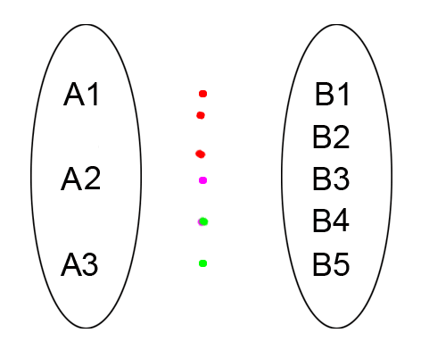
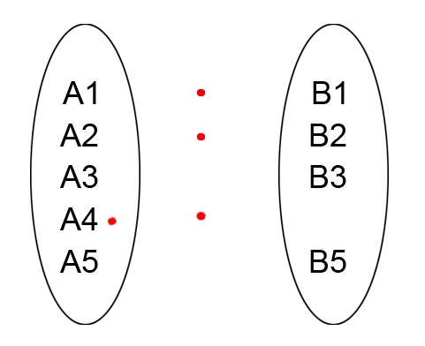
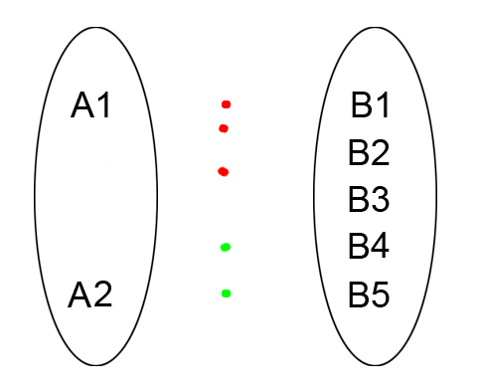
数据库
原理与应用
数据系统概述
实体集之间的联系
一对一：如果对于实体集A中每一个实体，实体集B中至多有一个（也可以没有）实体与之联系，反之亦然，则称实体集A与实体集B具有一对一联系，记为1:1。例如：学生与学号，图书与ISBN，国家与总统。
一对多：对于实体集A中的每一个实体，实体集B中有多个实体与之联系，反之，对于实体集B中的每一个实体，实体集A中至多只有一个实体与之联系，则称A与B有一对多的联系，记为1:n。例如：学校与学生、公司与职员、省与市。
多对多：对于实体集A中的每一个实体，实体集B中有多个实体与之联系，而对于实体集B中的每一个实体，实体集A中也有多个实体与之联系，则称A与B之间有多对多的联系，记为m:n。例如：教师与课程，学生与课程，学生与教师考生与志愿院校。
主讲：叶潮流
合肥学院
数据库原理与应用

Slide 11
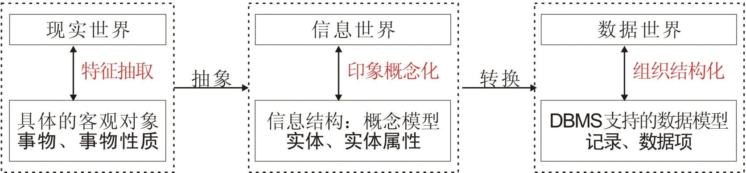
数据库
原理与应用
数据系统概述
数据模型的映射
数据模型的选择应满足三个基本要求：一是比较真实地模拟事物及其联系，二是为人所理解，三是便于在计算机上实现。为了将现实世界的客观事物及其联系存储到计算机系统内，需要对客观事物实施特征抽取、印象概念化、组织结构化的分层抽象——转换过程
主讲：叶潮流
合肥学院
数据库原理与应用
首先把现实世界中的客观事物的本质特征抽象为一种概念化的信息世界（概念模型），概念模型不依赖于具体计算机系统，也不依赖于具体DBMS的数据模型，然后把概念模型转化为计算机系统某DBMS支持的数据世界（逻辑模型和物理模型），其中逻辑模型是面向用户的可视视图逻辑结构，而物理模型是面向计算机系统的物理存储结构。

Slide 12
数据库
原理与应用
数据系统概述
数据模型三要素
数据结构：数据结构是实体对象存储在数据库中记录型的集合，表示数据库的显示视图（逻辑结构）和存储方式（物理结构），即将基本的数据项组织成较大的数据单位的规则。数据结构是对系统静态特征的描述，主要描述数据的类型、内容、性质以及数据间的相互关系。
主讲：叶潮流
合肥学院
数据操纵：数据操纵是指对数据模型中各种对象的操作及其操作规则的集合。数据操纵是对系统动态特性的描述，主要描述查询和修改（插入、删除、更新）两类操作。数据模型定义这些操作的确切含义、操作符号、操作规则（如优先级）以及实现操作的语言。数据操纵是对系统动态特性的描述。
完整性约束：完整性约束是指对数据模型中的数据及其联系赋予的制约和依存规则的集合。用来限定数据模型的数据状态及状态变化所应满足的条件，以保证数据的正确性、有效性和兼容性。

Slide 13
数据库
原理与应用
数据系统概述
数据模型的分层
概念数据模型：概念模型主要用于数据库设计的初始阶段，通过实体、联系和约束描述现实世界的静态、动态和时态特征，与具体的DBMS无关，只是用来描述信息世界的概念化结构。
概念模型表示方法很多，其中最著名的、最为常用的是E-R模型（E-R图）。
主讲：叶潮流
合肥学院
数据库原理与应用
逻辑数据模型：逻辑模型主要用于DBMS的实现，逻辑数据模型主要用于DBMS的实现，在关系数据库设计过程中，用概念模型（E-R图）必须转换成逻辑模型（关系模型），才能在DBMS中实现。
DBMS常以逻辑数据模型（数据的逻辑结构）来分类，如网状数据模型、层次数据模型和关系数据模型等。
物理数据模型：物理模型不但与具体的DBMS有关，还与操作系统和硬件有关，它是对数据的最低层次的抽象，着重描述数据的存储结构，如数据记录及其数据项的内部表示，文件的存储位置、文件的存储策略。每一种逻辑数据模型在数据库管理系统中存储时都有对应的物理数据模型。

Slide 14
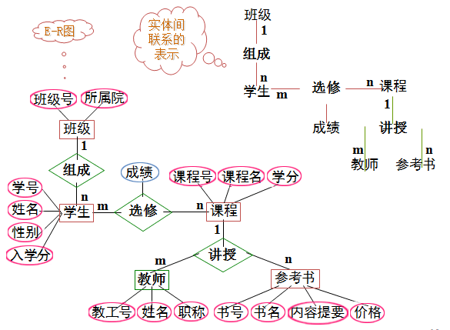
数据库
原理与应用
数据系统概述
E-R模型
描述方法：
（1）实体：用矩形框表示，矩形框内写上实体名。
（2）属性：用椭圆框表示，框内写上属性名，并用无向边与其实体相连。
（3）联系：用菱形框表示，菱形框中写上联系名，用无向连线将参加联系的实体矩形框分别与菱形框相连，并在连线上标明联系的类型，即1:1、1:m或m:n。
主讲：叶潮流
合肥学院
数据库原理与应用
E-R模型作图步骤：
（１）确定实体和实体属性
（２）确定实体之间的联系及联系类型
（３）确定联系的属性

Slide 15
数据库
原理与应用
数据系统概述
数据模型的分类
不同的数据模型有不同的数据结构，不同的描述工具对应不同的数据管理系统，现有的数据库管理系统都是基于某种数据模型的。根据数据模型的逻辑结构不同，DBMS通常分为层次数据模型、网状数据模型、关系数据模型、面向对象模型等。
主讲：叶潮流
合肥学院
数据库原理与应用

Slide 16
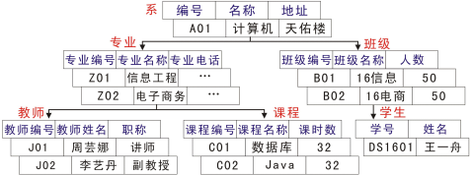
数据库
原理与应用
数据系统概述
数据模型的分类
1.层次模型：用有向树形（层次）结构来描述实体及实体间联系的数据模型。层次模型是由结点和连线组成，结点表示实体（记录，每个记录包含若干字段），连线表示父子节点之间的一对多（1：N）联系。
主讲：叶潮流
合肥学院
数据库原理与应用

Slide 17
数据库
原理与应用
数据系统概述
数据模型的分类
2.网状模型：用有向网状结构来描述实体及实体间联系的数据模型。同层次模型一样，网状模型也是由结点和连线组成，结点表示实体集，连线表示实体之间的联系，不过网状模型的结点间可以允许存在两条或多条连线，但是每一连线只能表示1：N联系。
主讲：叶潮流
合肥学院
数据库原理与应用

Slide 18
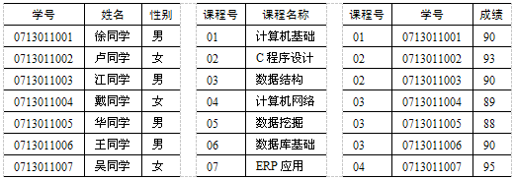
数据库
原理与应用
数据系统概述
数据模型的分类
3.关系模型：用关系结构（一组规范化了的二维表格）来描述实体及实体间联系的数据模型。从用户观点看，关系模型是由一组关系组成，每个关系的数据结构就是一张由行和列组成的二维表。表中，每行对应一个实体对象，每列对应一个实体属性。关系模型既能反映一对一联系，也能反映一对多和对多对联系。
主讲：叶潮流
合肥学院
数据库原理与应用

Slide 19
数据库
原理与应用
数据系统概述
主讲：叶潮流
合肥学院
3 数据库体系结构

Slide 20
数据库
原理与应用
数据系统概述
模式与体系结构
数据模式：是一个基于特定数据模型的逻辑结构和特征定义，它是描述同一类事物的数据结构及其联系，仅仅描述数据模型的型，不涉及具体的数据（值）。一组具体的数据（值）构成了数据模式的一个实例（模式的具体表现），一个模式可以有许多实例。模式是相对稳定的（数据结构相对不变），是数据结构信息的抽象；而实例是相对变动的（数据值不断变化的），是模式特定时刻的数据状态反映。
主讲：叶潮流
合肥学院
体系结构：数据库系统的体系结构是数据库系统的一个总体框架。考察数据库系统的体系结构可以有多种不同的层次或不同的角度。
从数据库管理系统(DBMS)角度看，数据库系统通常采用三级模式结构，这是数据库系统的内部体系结构，通常称为数据库体系结构；
从数据库最终用户角度来看，数据库系统的结构可以分为单机结构、主从式结构、分布式结构、C/S结构和B/S结构等，这是数据库系统的外部体系结构，简称数据库系统体系结构。

Slide 21
数据库
原理与应用
数据系统概述
模式与体系结构
假定一个学生数据：学号090201、姓名李欣、性别女、年龄23、系别管理系。此时学生数据的结构可以抽象为模式：学生(学号,姓名,性别,年龄,系别)。在DBMS中，这个模式可以使用不同的数据模型来实现，比如用关系模型来实现，则呈现为表头、表身两部分的二维表，其中表头结构：学号 char(8),姓名 char(6),性别 char(2),年龄 tinyint,系别varchar(20)；表身数据： '090201','李欣','女',23,'管理系' ，当然还可以有其他学生数据。
主讲：叶潮流
合肥学院

Slide 22
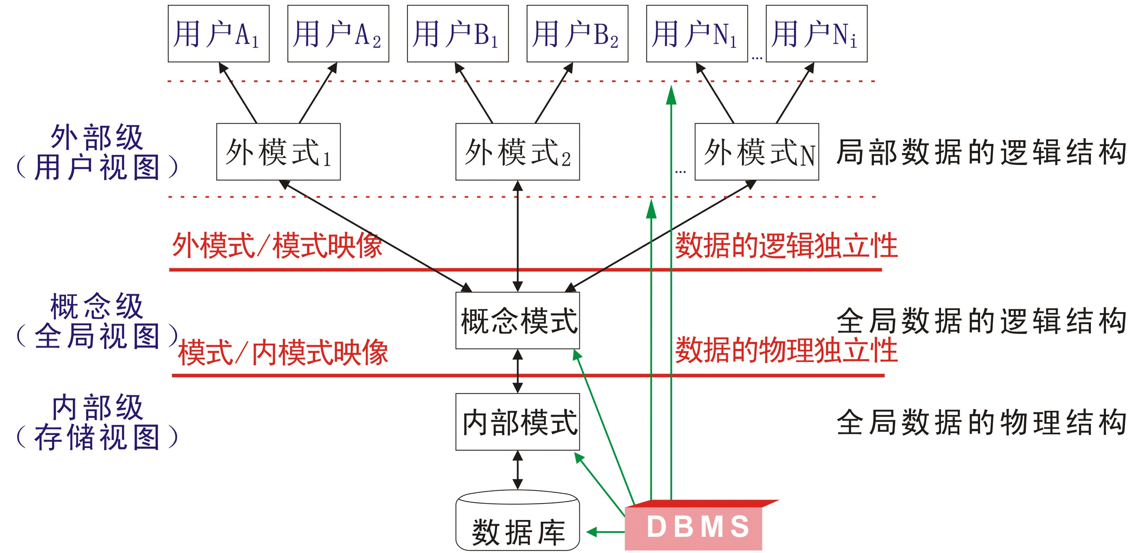
数据库
原理与应用
数据系统概述
三级模式与两层映像构成
主讲：叶潮流
合肥学院

Slide 23
数据库
原理与应用
数据系统概述
三级模式与两层映像--三级模式
外模式：是对特定用户数据（局部数据）的逻辑结构和特征的描述，是某个或某几个用户看到的和直接操作的用户数据视图，是从模式导出的一个子集。外模式是用户与数据库系统之间的接口，用户对数据的操作实质是对外模式数据的操作。
外模式对应于用户级，反映了数据库的用户观，因而一个数据库有多个外模式。
主讲：叶潮流
合肥学院
模式：是对所有用户数据（全局数据）的逻辑结构和特征的总体描述，是所有用户的公共数据视图，是所有外模式的联合。模式是由数据库设计者综合所有用户数据，按照统一的观点构造的全局逻辑结构。模式是外模式和内模式的中间环节和隔离层，是保证数据独立性的关键部分。
模式对应于概念级，反映了数据库的整体观，因而一个数据库只有一个模式。
内模式：是对全体数据的存储结构与存储策略的描述，是全体数据的存储视图（全局逻辑结构变换为物理结构的文件形式），是数据在计算机系统内的内部表示和底层描述。
内模式对应于物理级，反映了数据库的存储观，因而一个数据库只有一个内模式。

Slide 24
数据库
原理与应用
数据系统概述
三级模式与两层映像--两层映像
外模式/模式映像：外模式/模式映像通常保存在外模式描述中，它定义并保证了外模式与模式之间的对应关系。由于应用程序是根据外模式进行设计的，当模式（逻辑结构）发生变化时（如新增关系、修改属性的数据类型、取值范围、约束条件等），只要DBA改变其映射（外模式/模式映像），就可以使外模式保持不变，对应的应用程序也可保持不变，保证了数据逻辑结构与应用程序间的独立性，简称数据的逻辑独立性。
主讲：叶潮流
合肥学院
模式/内模式映像：模式/内模式映像通常保存在模式描述中，它定义并保证了概念模式与内模式之间的对应关系。当内模式（物理结构）改变时（如介质和位置的改变、数据库文件的增删改、数据库文件属性的变化等），只要DBA修改模式/内模式映像，就可使模式保持不变，因此应用程序也可保持不变，保证了数据物理结构与应用程序间的独立性，简称数据的物理独立性。

Slide 25
数据库
原理与应用
数据系统概述
主讲：叶潮流
合肥学院
4 数据库设计

Slide 26
数据库
原理与应用
数据系统概述
数据库设计概述
数据库设计6阶段：
1）需求分析：全面、准确地了解用户的数据需求、处理需求、安全性及完整性要求。
2）概念设计：将需求分析得到的用户需求进行综合、归纳与抽象，形成一个独立于具体DBMS的概念模型（E-R图）。
3）逻辑设计：将概念模型（E-R图）转换为DBMS支持的逻辑模型（关系模型，主要是指基本表和视图）。
4）物理设计：确定数据库的存储结构和存取方法，包括数据的存放位置、存取路径和索引设计等系统配置。
5）数据库实施：数据库实施：建立数据库、组织数据入库、编制和调试应用程序、并进行数据库试运行（功能测试和性能测试），最后整理文档形成技术文档和使用说明书。
6）数据库运行和维护：在系统运行过程中的长期维护（修正性、适应性和改善性）工作，包括维护数据库的安全性与完整性、监测并改善数据库性能和重新组织和构造数据厍。
主讲：叶潮流
合肥学院
数据库设计注意事项：
1充分调动用户的积极性。用户的配合能够缩短需求分析的进程，帮助设计人员准确地抽象出用户的需求，减少反复，也使设计出的系统与用户的最初设想更为符合。
2 充分考虑系统的扩充性。做到应用环境的改变和新需求的出现，不会对现有的应用程序和数据造成大的影响，而只是在原设计基础上做一些扩充即可满足新的要求。

Slide 27
数据库
原理与应用
数据系统概述
E-R模型向关系模型转换
实体及属性的转换：
一个实体型转换为关系模型中的一个关系，实体的属性就是关系的属性，实体的码就是关系的键。
联系的转换：
（1）1:1联系的转换
转换1:1联系，可以将该联系与任意一方的关系模式合并。具体做法是，在其中的一关系模式的属性中加入另一方实体的码和联系本身的属性。
（2）1:N联系的转换
转换1:N联系，需要将该联系与N方对应的关系模式合并。具体的做法是，将1方实体的码及联系本身的属性（如果联系具有属性）添加到N方对应的关系模式中。
（3）M:N联系的转换
转换M:N联系，需要将联系转换为一个独立的关系模式，与该联系相连的各实体码，以及联系本身的属性（如果联系具有属性）均转换为关系模式的属性，而该新关系的键为原各实体码的组合。
主讲：叶潮流
合肥学院

Slide 28
数据库
原理与应用
数据系统概述
主讲：叶潮流
合肥学院
5 数据库保护

Slide 29
数据库
原理与应用
数据系统概述
数据库保护
并发控制：用正确的方式调度并发操作（同一时刻多个用户对同一数据的读写操作），避免造成数据不一致性，使一个用户事务的执行不受其他事务的干扰。
安全性：防止非法用户非法操作数据造成的数据泄露、更改或破坏。
1
3
主讲：叶潮流
合肥学院
原则
数据库恢复：利用存储在系统其它地方的冗余数据来重建或修复数据库中被破坏的或不正确的数据。数据库的恢复包括两步：一是建立冗余数据；二是利用冗余数据实施数据库恢复。
完整性：防止合法用户失误操作数据加入不符合语义的数据。
2
4

Slide 30
数据库
原理与应用
数据系统概述
小结
数据库系统的出现使信息系统从加工数据的程序中心转向共享数据的数据库中心的新阶段。数据技术不仅应用于日常事物处理，提高了数据的利用率和相容性，并且进一步应用到情报检索、人工智能、专家系统、计算机辅助设计等领域，提高了决策的可靠性。本章主要讲述了数据库系统的基本概念，包括数据、信息、数据模型、E-R模型、关系模型、数据模式等；另外介绍了数据库设计和数据库保护的基本知识。
主讲：叶潮流
合肥学院

